Slide 1
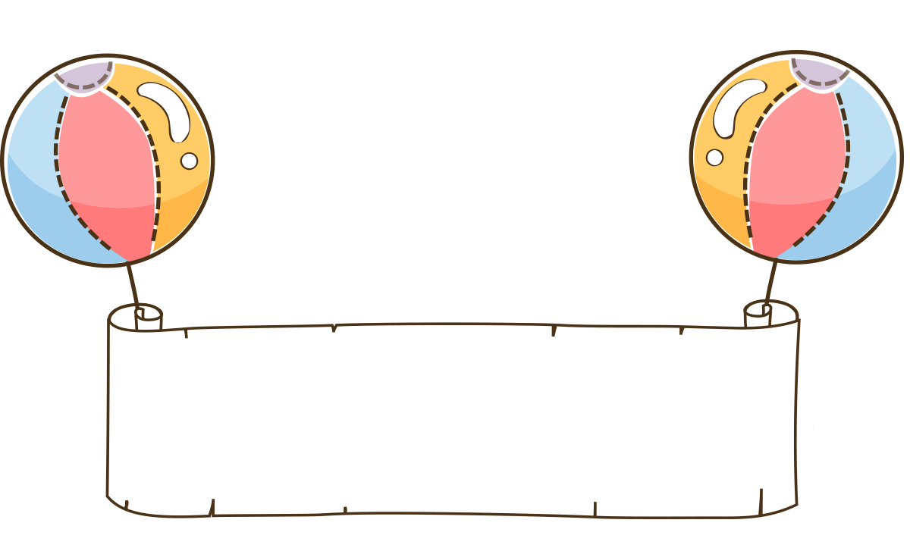







MÔN TIN HỌC LỚP 4
TUẦN 9

Slide 2
NHỮNG ĐIỀU CẦN LƯU Ý
1. Chuẩn bị đầy đủ đồ dùng học tập, vở ghi bài.
2. Nhấn Tạm dừng khi phải trả lời câu hỏi .
3. Nhấn Tiếp tục khi đã tìm được câu trả lời .
4. Học tập nghiêm túc, làm đầy đủ bài tập theo yêu cầu.

Slide 3


CHỦ ĐỀ 2: EM TẬP VẼ
BÀI 2: TÌM HIỂU THẺ VIEW,
THAY ĐỔI KÍCH THƯỚC TRANG VẼ
SGK Trang 40 - Tiết 2

Slide 4
MỤC TIÊU BÀI HỌC
- Biết cách sử dụng công cụ các nút lệnh trong thẻ View và áp dụng vào vẽ hình, thay đổi kích thước trang vẽ.
- Sử dụng phím tắt để thực hiện thao tác chọn, sao chép và lưu bài vẽ.

Slide 5

B. HOẠT ĐỘNG THỰC HÀNH
1. Vẽ hình theo mẫu, đặt tên bài là TAU HOA 1. Lưu vào vẽ trong thư mục của em

Slide 6
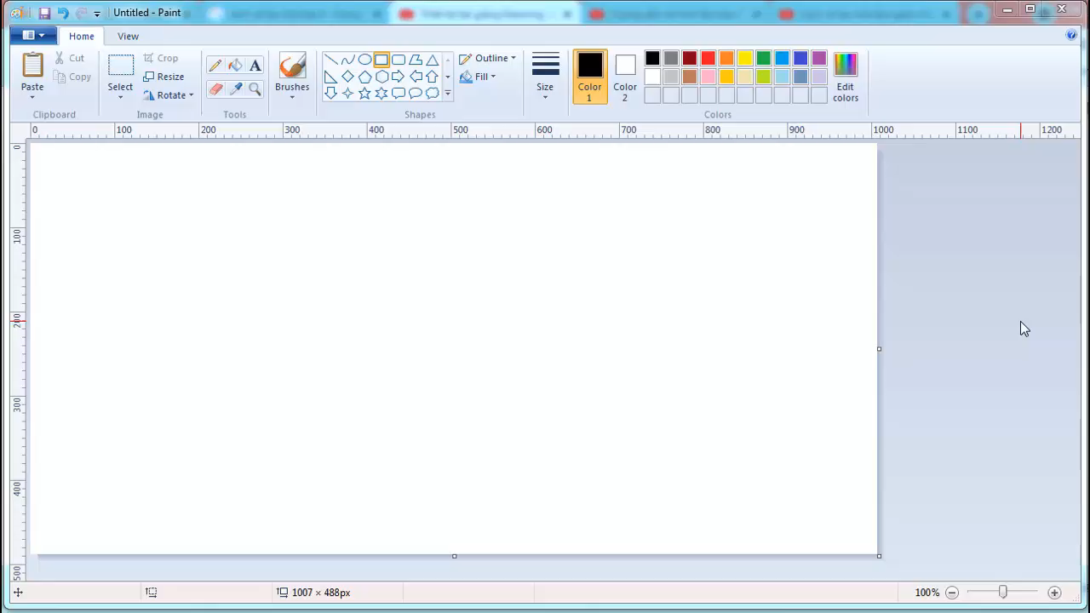
Hướng dẫn thực hành

Slide 7
2. Sử dụng phím tắt để sao chép toa tàu đã có thành hai toa tàu mới. Định dạng kích thước trang vẽ để chứa vừa đủ đoàn tàu

Slide 8
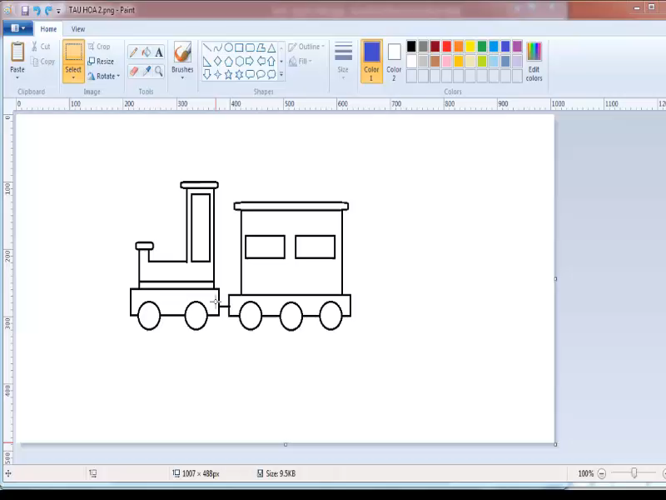

Slide 9
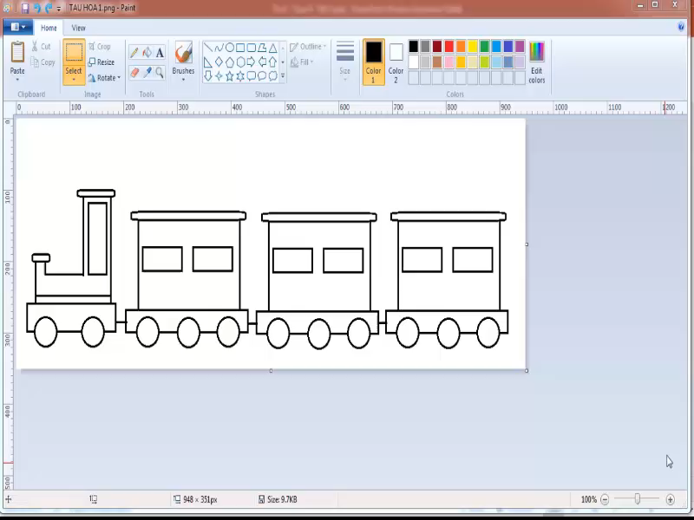
3. Thực hiện quay đoàn tàu về hướng ngược lại rồi tô màu cho đoàn tàu.

Slide 10

C. HOẠT ĐỘNG ỨNG DỤNG, MỞ RỘNG
Em thực hiện các yêu cầu sau:
Tìm hiểu chức năng của các nút lệnh trong thẻ View.
Nháy chọn lần lượt vào từng nút lệnh , quan sát sự thay đổi ở góc phải phía dưới phần mềm Paint. Nhận xét về kết quả em quan sát được.

Slide 11



EM CẦN GHI NHỚ
Trước khi chỉnh sửa một chi tiết bất kì trong hình vẽ, em cần chọn chi tiết đó bằng công cụ Select.
Sử dụng phím tắt trong chương trình Paint sẽ giúp em thực hiện các thao tác nhanh hơn.

Slide 12







CHÚC CÁC CON CHĂM NGOAN, HỌC GIỎI

